Slide 1
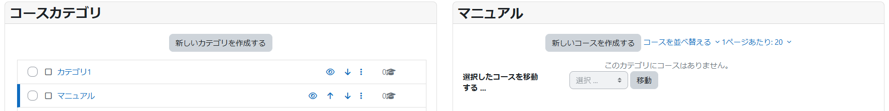
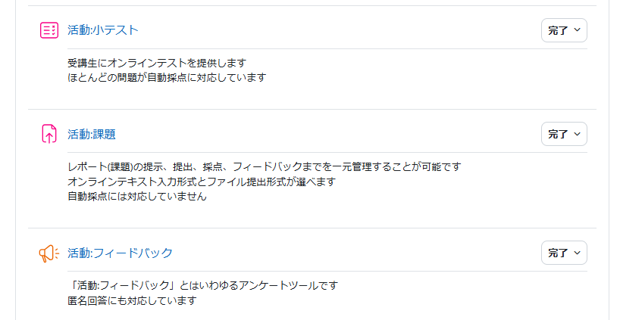
コース作成フロー
ここでは、一般的なコース作成フローを例に全体の流れをご紹介します。コース作成は大きく3ステップに分けることができます。
初めに管理者がコースの外枠を作成し、コンテンツ制作者に引き渡します。コンテンツ制作者はコースの中身（コンテンツ）を制作します。 公開できる状態になったら、受講生のアカウントをエンロールします。
管理者は適切なコースカテゴリ内に「新しいコース」を作成します。 これが「コースの外枠」です。
作成したコースの外枠に、コンテンツ制作者のアカウントを「教師（またはトレーナー）」としてエンロールした後に、コンテンツ制作者に引き渡します。
コンテンツ制作者はコースの中身（コンテンツ）を制作します。 予め、コース設計をしておくとコースのイメージ像がつかみやすく、作業がスムーズになります。なお、事前に制作に必要はデータは準備しておきましょう。
コース設計に基づいてコンテンツ（教材）を追加します。
一通りコンテンツ（教材）が追加出来たら、全体のバランスを確認し、必要に応じて手直しをします。 コース稼働後にコース設定の変更やコンテンツの編集・削除を行うと、受講者へ思わぬ影響を及ぼす可能性がある為、非推奨です。この時点でしっかり完成させましょう。
最後に、「コース完了」という設定を行い、コースの完成です。
公開できる状態になったら、受講生のアカウントを「学生（または学習者）」としてエンロールします。 デフォルトの権限の場合、受講生のエンロールは教師（またはトレーナー）でも可能です。 運営方針に基づき、管理者と相談して適切にエンロール処理をします。
【Point】
コース制作は全て管理者が担うことも可能ですが、このように分業制にできるのもMoodleのメリットです。
コース作成フロー

